Slide 1








ỨNG DỤNG ERP VÀO MÔ HÌNH KINH DOANH THIẾT BỊ ĐIỆN TỬ
GVHD: Huỳnh Đức Huy
Nhóm 3 - IS336.N21.TMCL
1

Slide 2










Thành viên nhóm
Nguyễn Tấn Phát
20521736
Nguyễn Anh Nguyên
20521674
Lâm Trà My
20521622
Hoàng Thị Thảo Trang
20522037
Lê Thị Đoan Trang
20522038
2

Slide 3



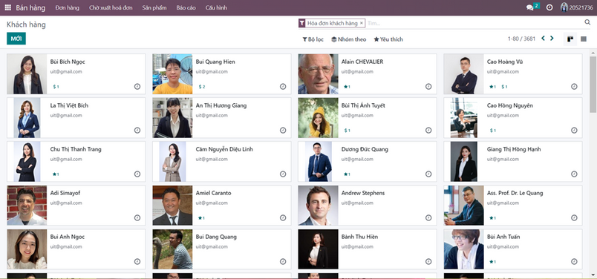
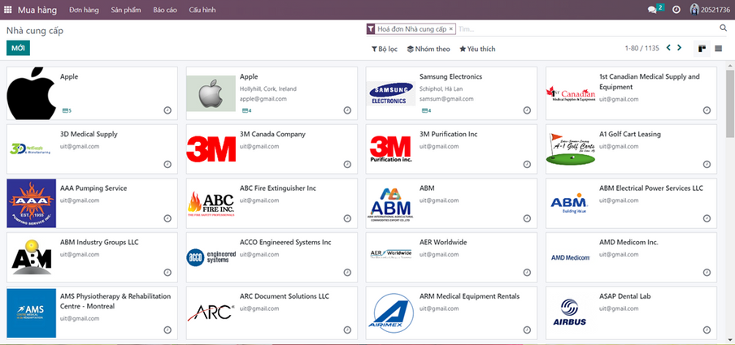
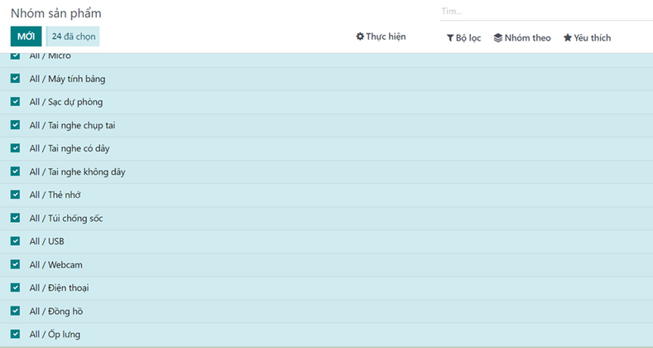
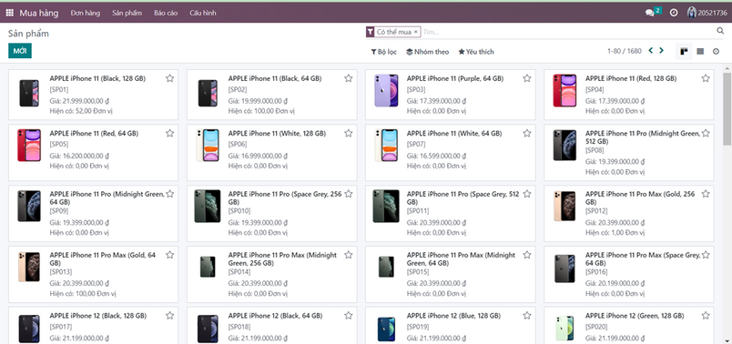
Master Data
Gần 3000 khách hàng
Gần 1000 nhà cung cấp
Có 24 danh mục
Trên 1000 sản phẩm
3

Slide 4

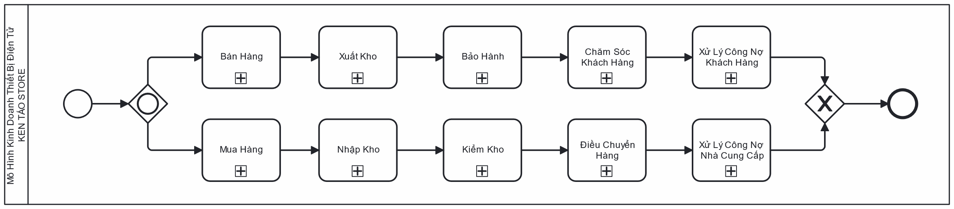

Quy trình tổng quát
4

Slide 5




Các quy trình
1. Quy trình bán hàng
5. Quy trình kiểm kê kho
2. Quy trình mua hàng
6. Quy trình bảo hành
3. Quy trình nhập, xuất kho
7. Quy trình chăm sóc khách hàng
4. Quy trình điều chuyển kho
8. Quy trình xử lý công nợ
5

Slide 6
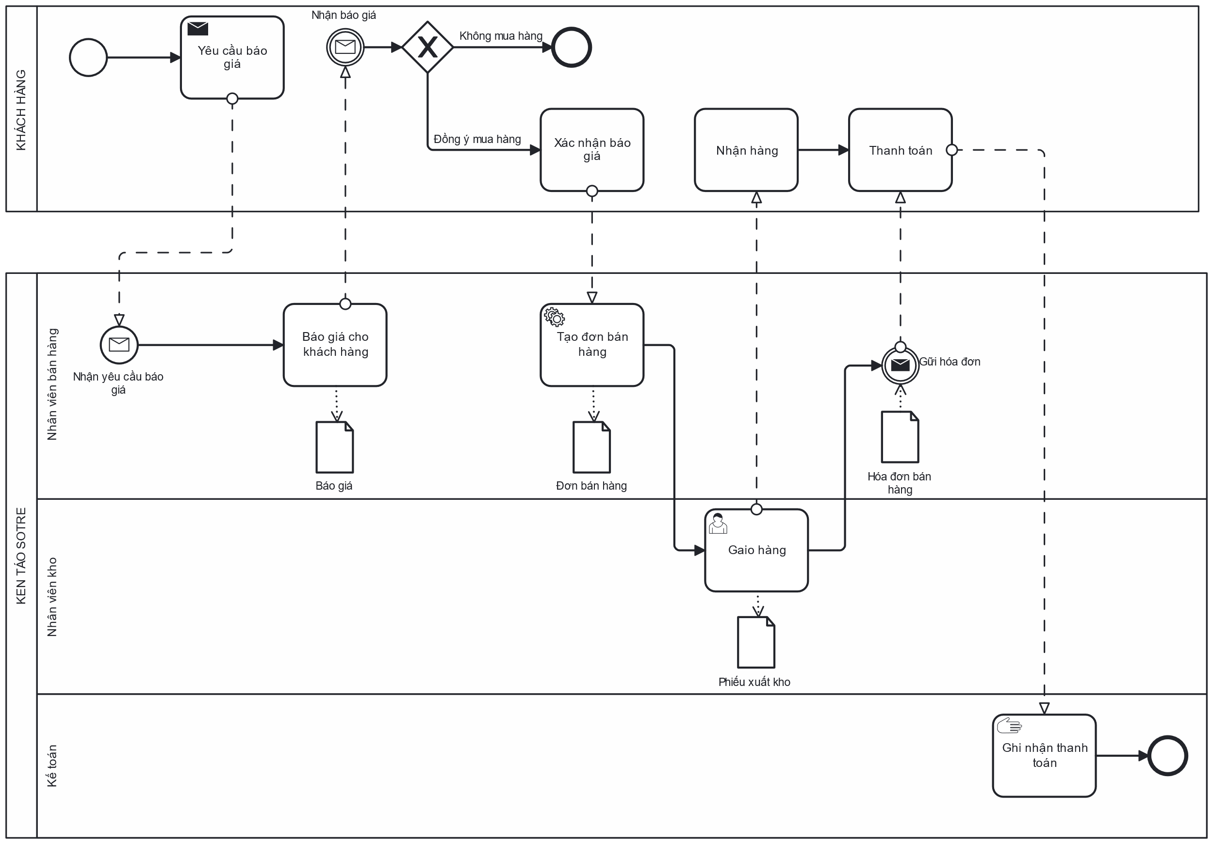

1.
Quy trình bán hàng
6

Slide 7

Các ngoại lệ bán hàng
1
2
3
Hủy báo giá
Khách hàng thay đổi thông tin trên báo giá
Hủy
đơn hàng
4
5
6
Trả lại một phần hàng hóa đã nhận
Trả lại hàng hóa đã nhận khi đã thanh toán
Trả toàn bộ hàng
7

Slide 8
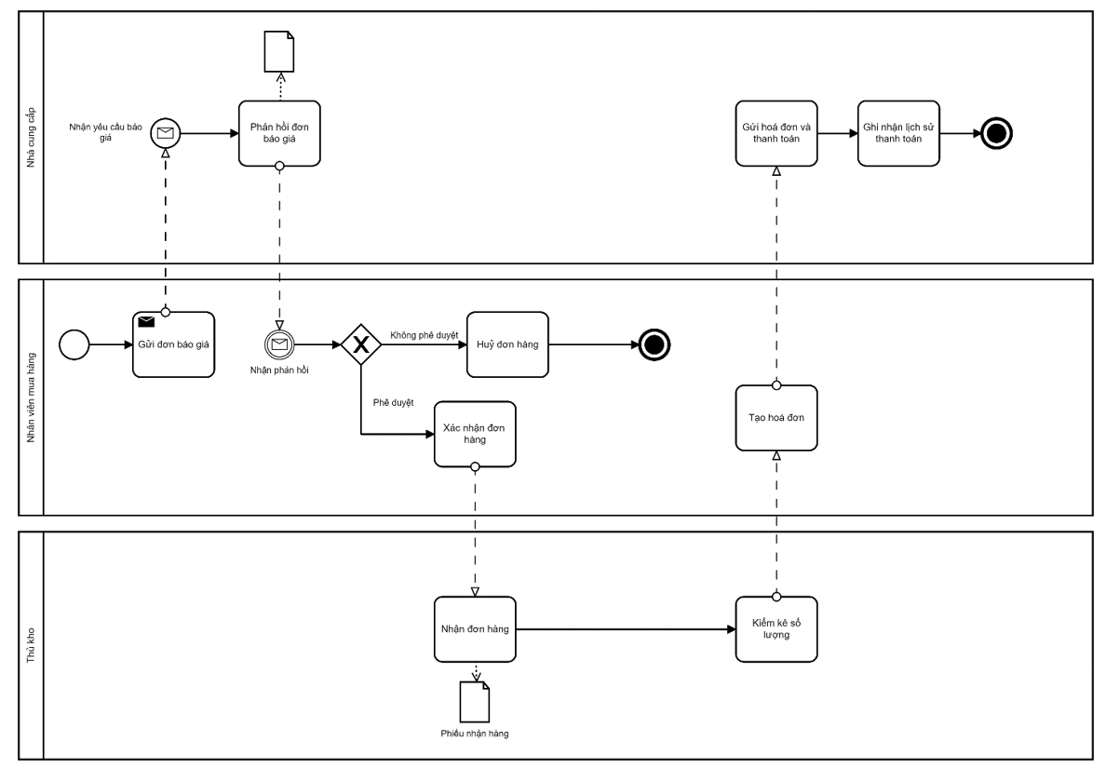
2.
Quy trình mua hàng
8

Slide 9
1
2
Hủy hóa đơn
Hủy
đơn hàng
Các ngoại lệ mua hàng
3
4
Trả
hàng
Hoàn tiền
9

Slide 10



3. Quy trình kho
02.
04.
Quy trình xuất kho
Quy trình
kiểm kê kho
01.
03.
Quy trình nhập kho
Quy trình
điều chuyển kho
10

Slide 11
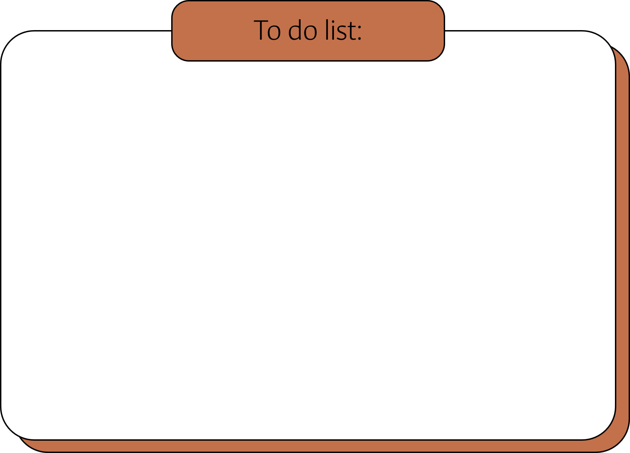
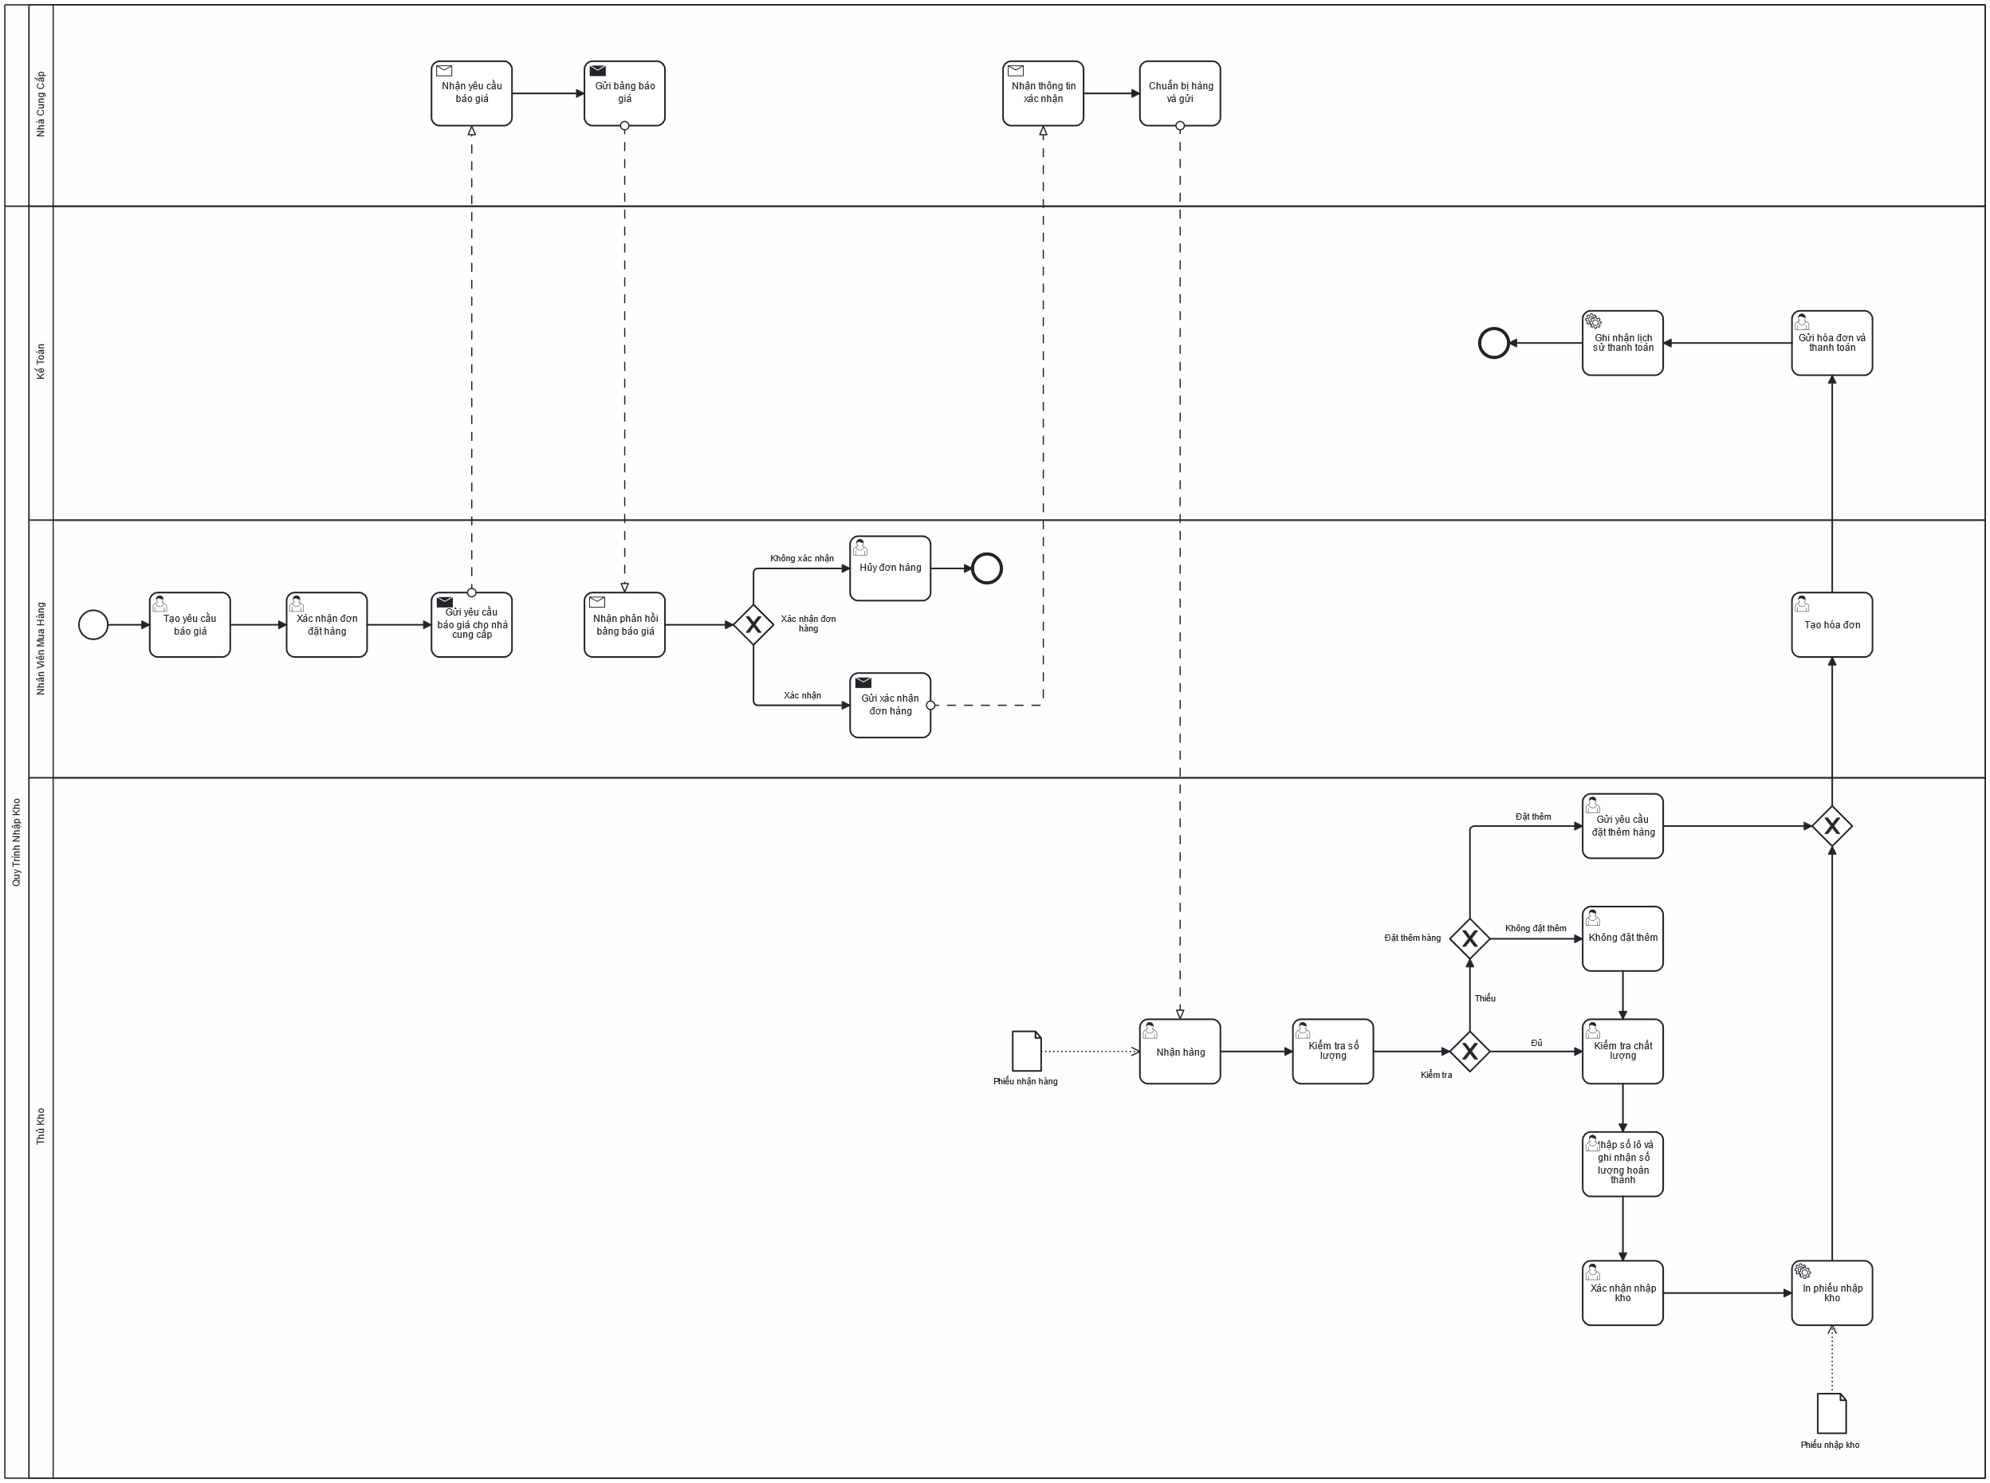
01.
Quy trình nhập kho
11

Slide 12
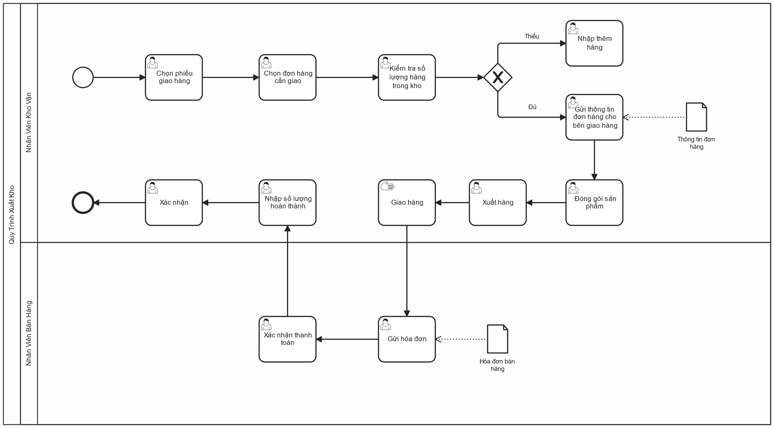
02.
Quy trình xuất kho
12

Slide 13
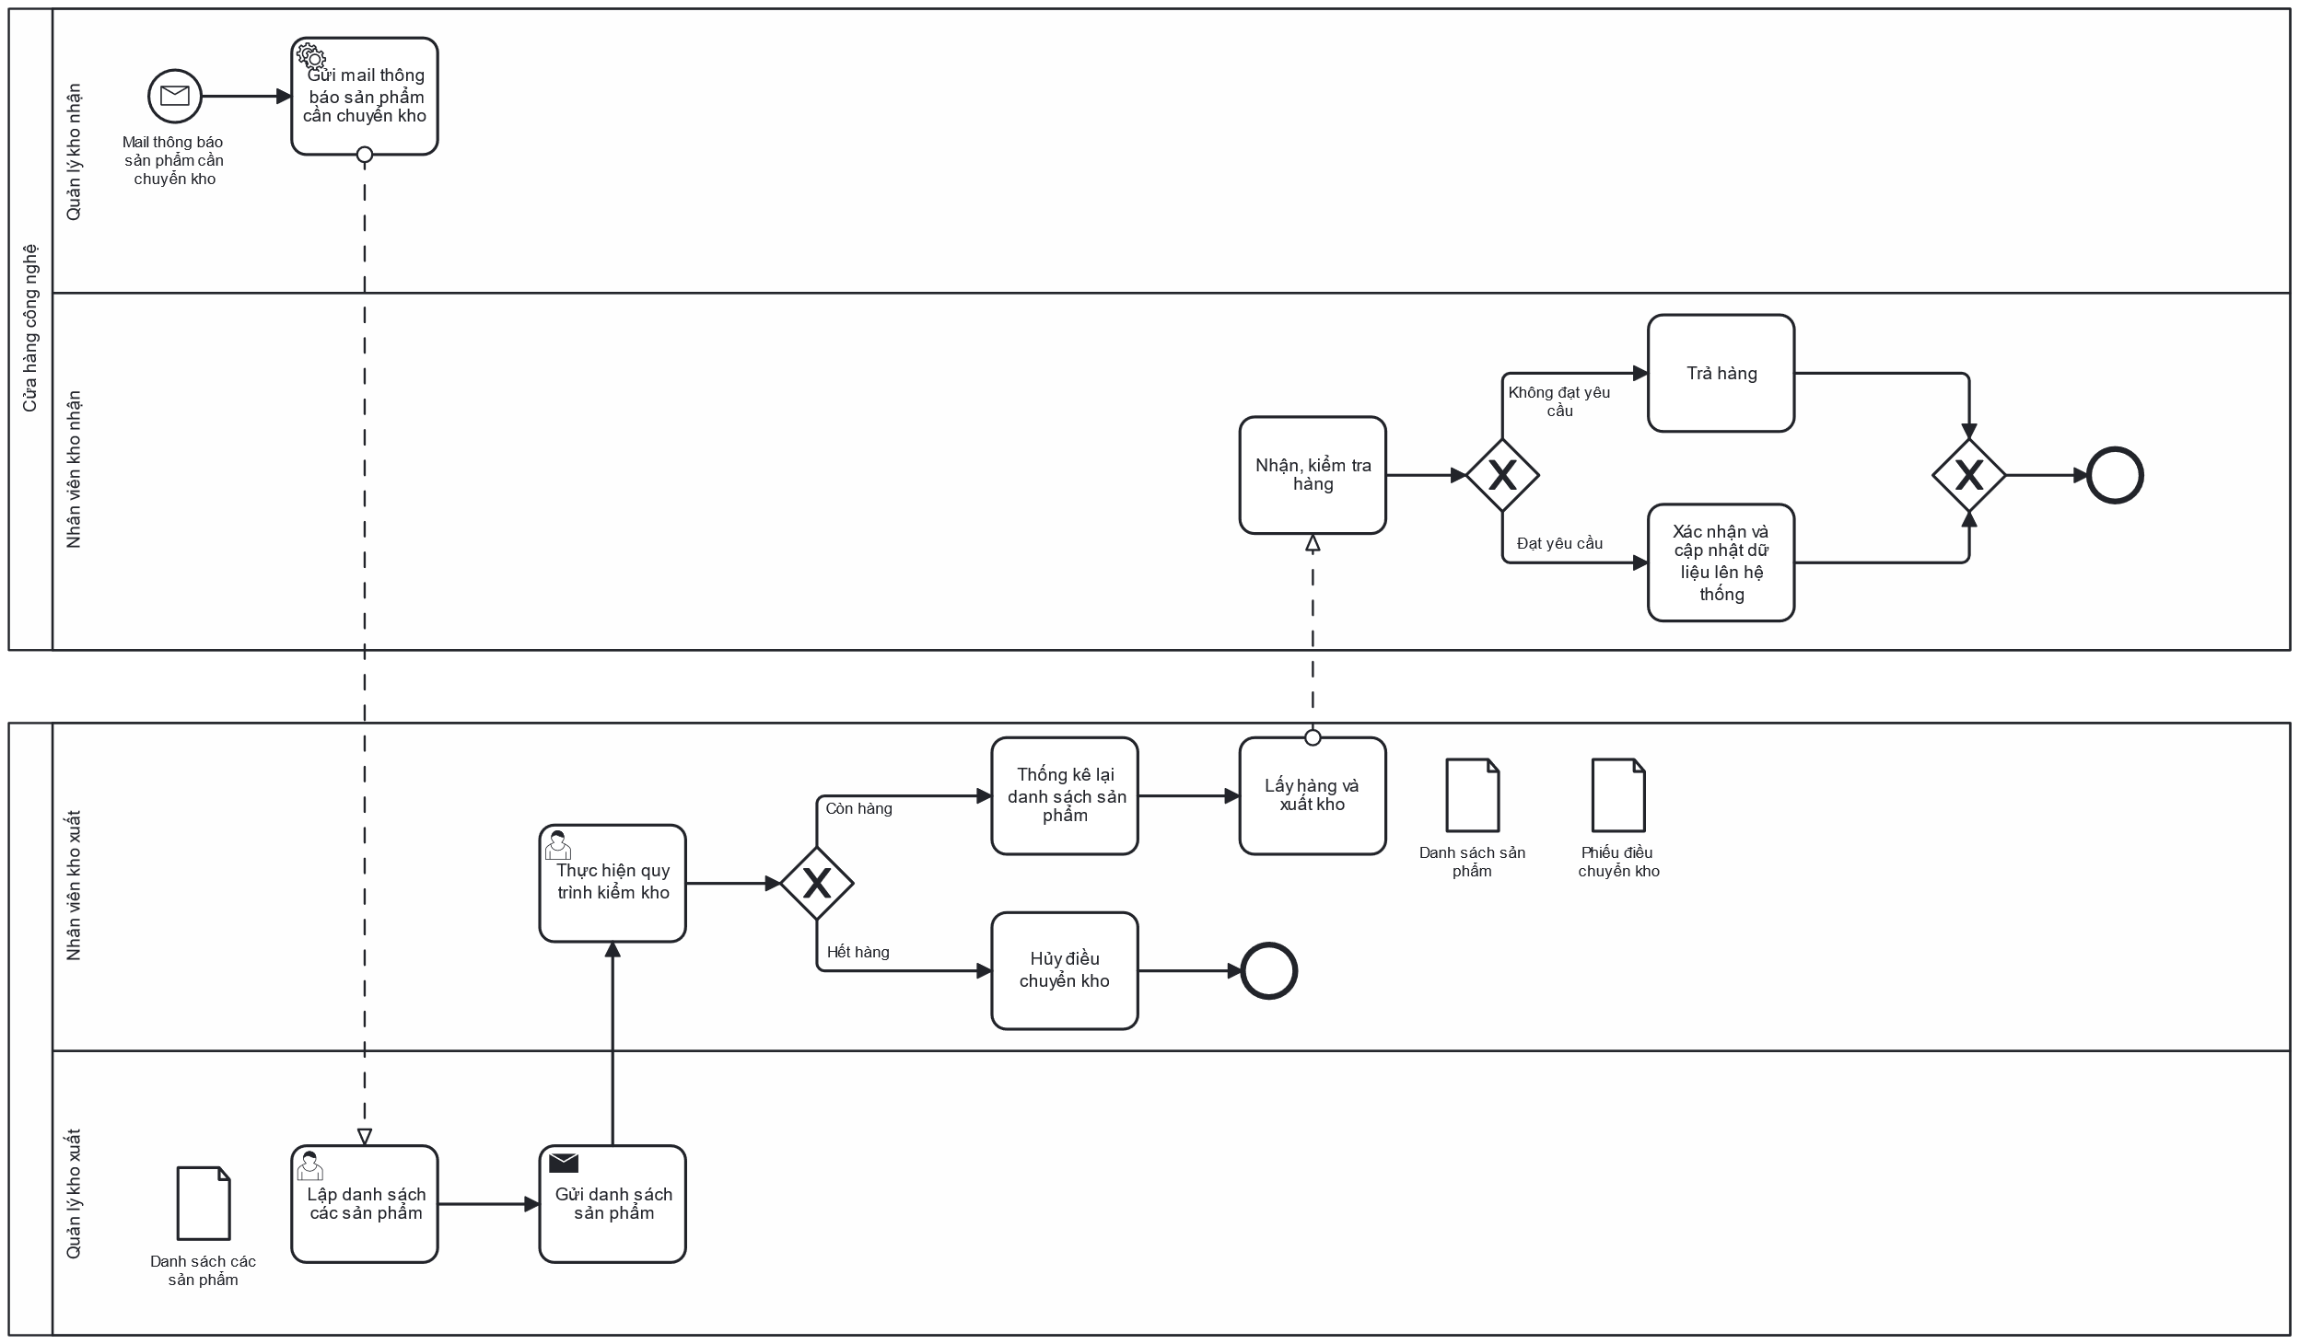
03.
Quy trình điều chuyển kho
13

Slide 14
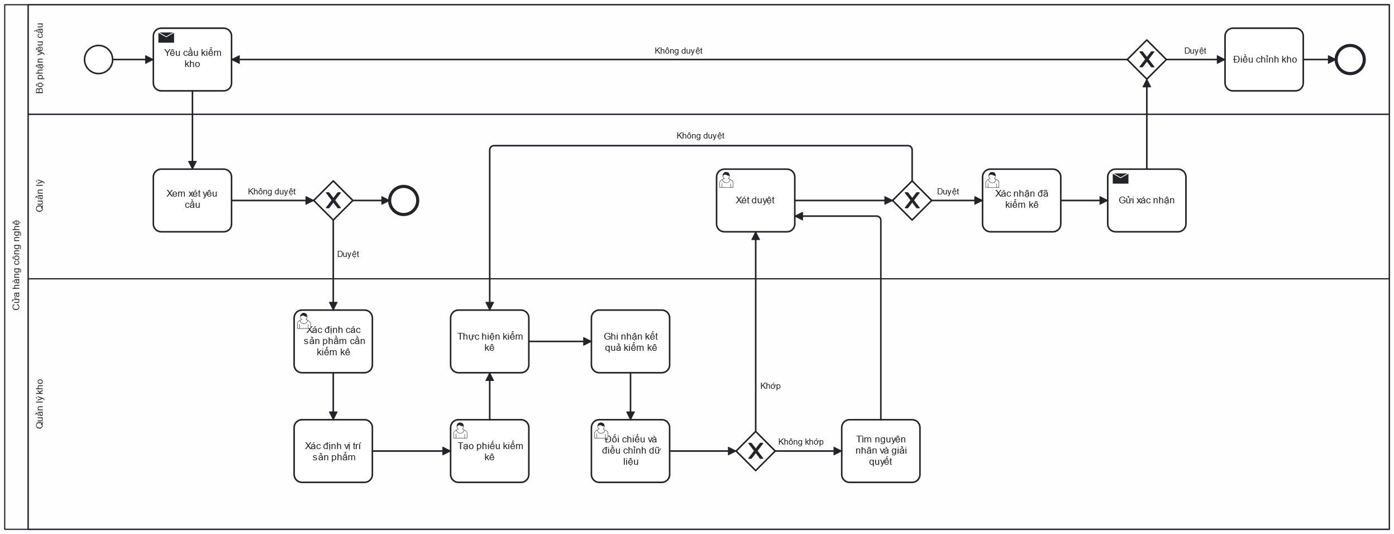
04.
Quy trình kiểm kê kho
14

Slide 15
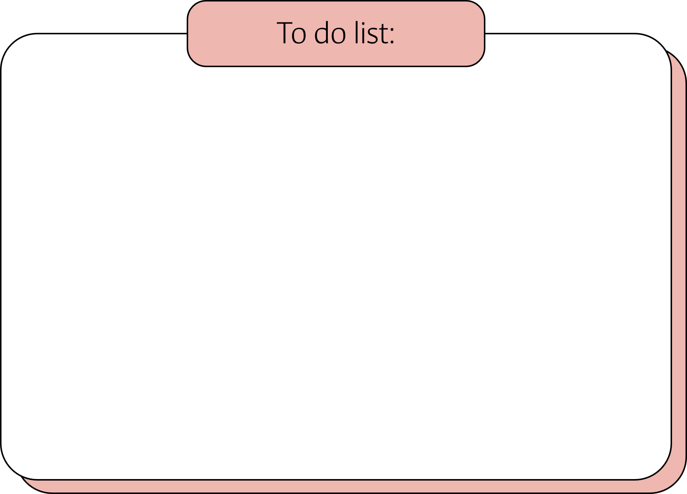
CRM
01
02
Quy trình bảo hành
Quy trình chăm sóc khách hàng sau bán hàng
15

Slide 16
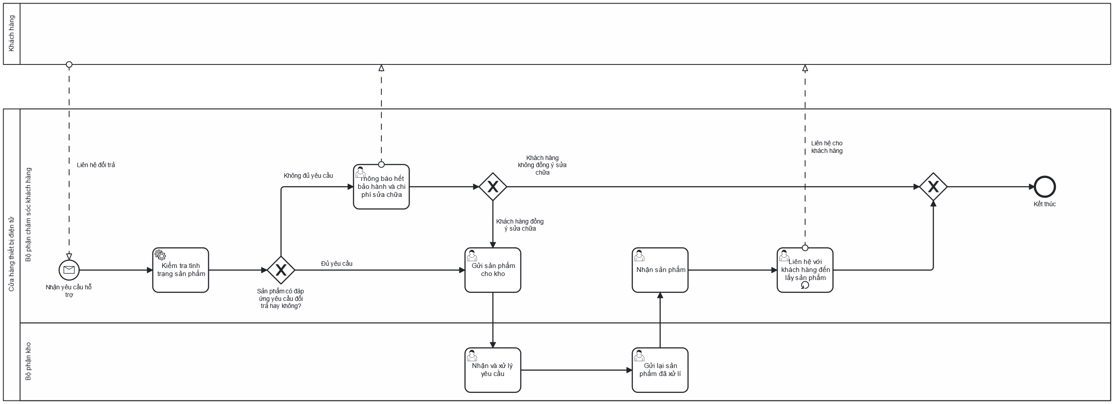
Quy trình bảo hành
16

Slide 17
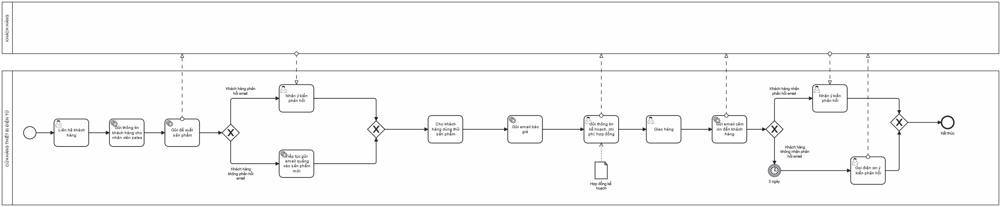
Quy trình chăm sóc
khách hàng sau bán hàng
17

Slide 18

Quy trình
xử lí công nợ khách hàng
Quy trình
xử lí công nợ nhà cung cấp
Kế toán
Quy trình xử lí công nợ đối với khách hàng trễ hạn thanh toán
18

Slide 19
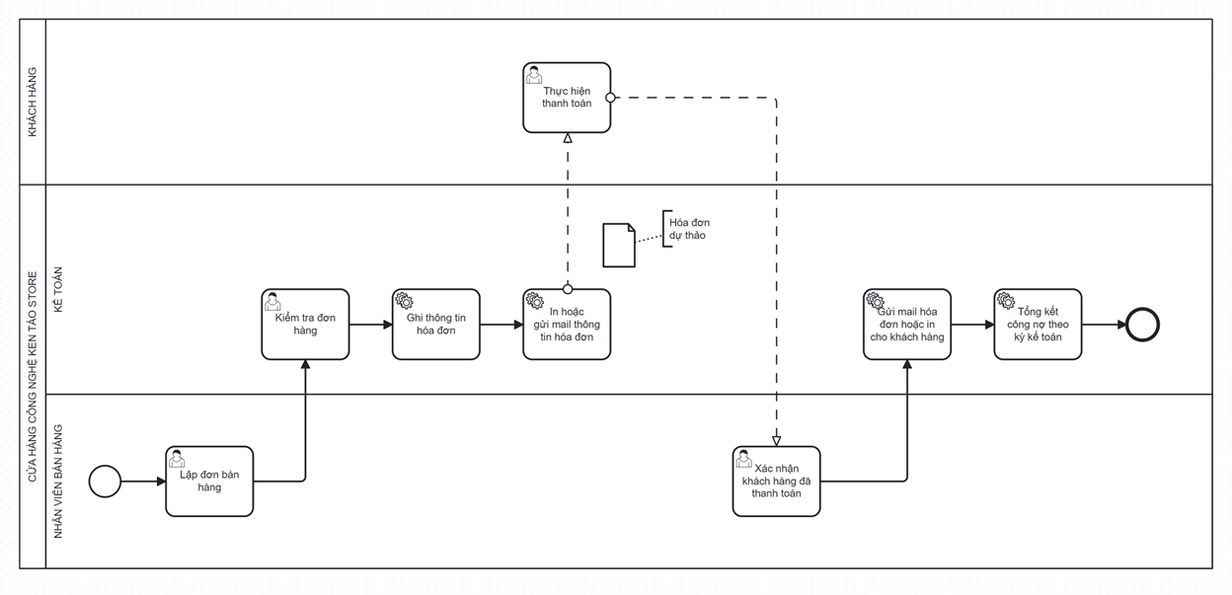
Quy trình xử lí công nợ khách hàng
19

Slide 20
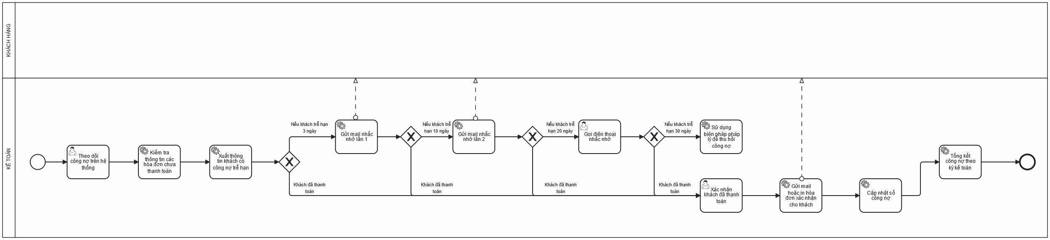
Quy trình xử lí công nợ đối với khách hàng trễ hạn thanh toán
20

Slide 21
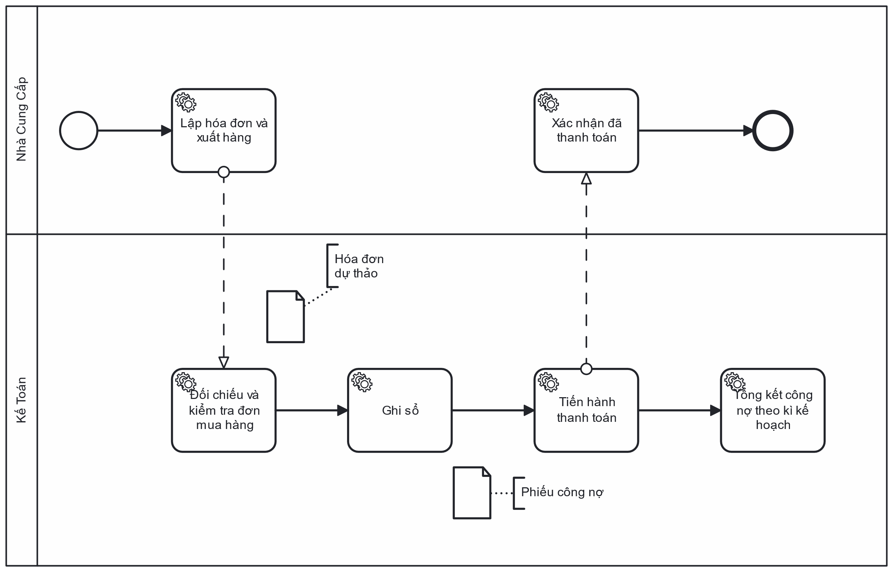
Quy trình
xử lí
công nợ nhà cung cấp
21

Slide 22





22

